Slide 1
Рыбы донского края
Выполнила:
Третьяк Ольга Александровна
воспитатель 1 квалификационной категории
МБДОУ ДС «Тополек» г.Волгодонск
Ростовкой области

Slide 2
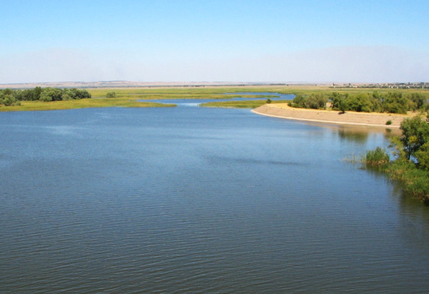
«Блеща средь полей широких, Вон он льется!.. Здравствуй, Дон! От сынов твоих далеких Я привез тебе поклон.» А.С. Пушкин

Slide 3
В нашей повседневной жизни вода настолько привычна, что мы не задумываемся о ней.
Посмотрим на глобус. Если быстро вращать глобус, то он покажется одноцветным – голубым. А все потому, что этой краски на нём больше, чем зелёной, коричневой, белой. Голубым цветом изображены океаны, моря, реки, озёра нашей планеты.
Вода занимает ¾ площади нашей планеты и река Дон также входит в это число.

Slide 4
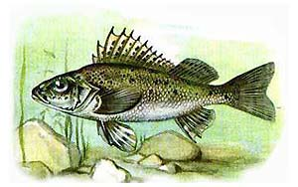
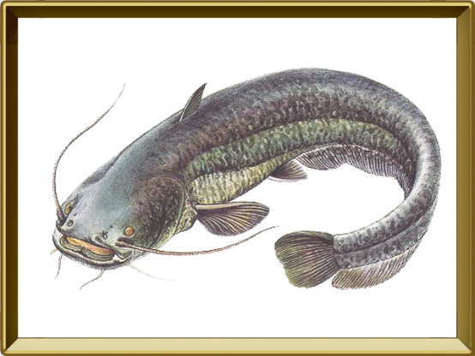
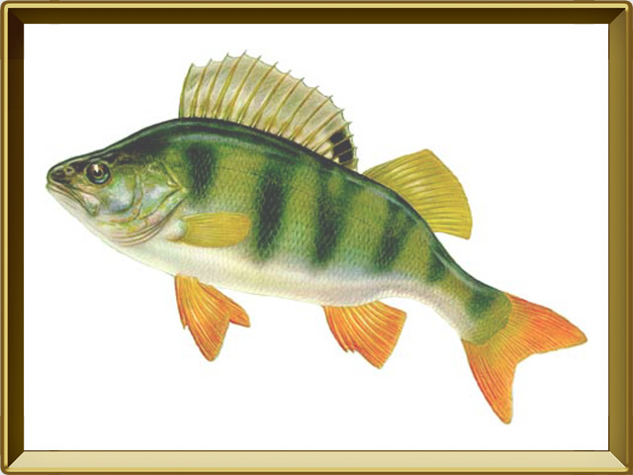
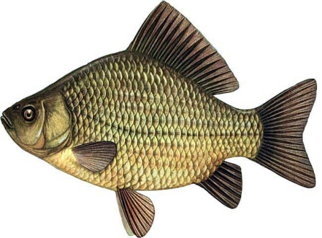
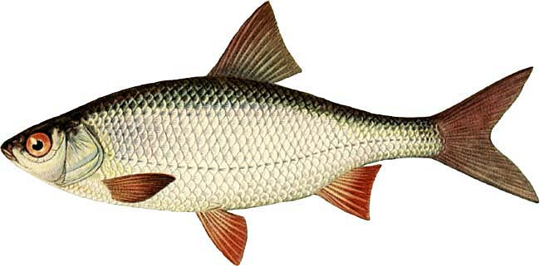
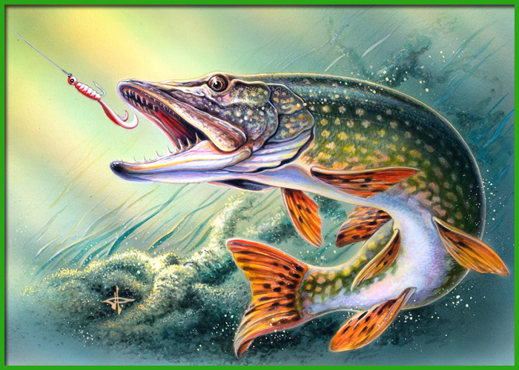
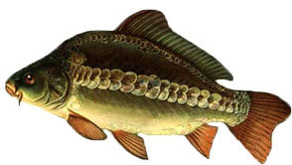
Питание реки Дон в основном снеговое, меньше дождевое и грунтовое. В реке водится более 80 видов рыб.
Река Дон судоходна.

Slide 5
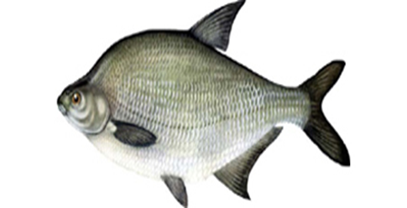
Кто они такие?
По земле не ходят,
На небо не смотрят,
Звёзд не считают,
Людей не знают.

Slide 6
Посмотришь на реку
И кажется, в ней
Нет ни малявок, ни окуней.
Только бежит голубая вода,
Петляя по лугу, незнамо куда.
Но если поглубже в неё заглянуть,
С маской и трубкой
Тихонько нырнуть,
Сразу увидишь, что это не так.

Slide 7
Вот под корягою прячется рак,
Налим под колоду забрался,
А это – огромная щука
Плывёт , как ракета.
У кручи подмытой
На дне хрящеватом
Лещ отдыхает –
Стоит, как лопата.
Стайка плотвы шевелит камыши,
Мелькают густерки, ельцы и ерши…

Slide 8
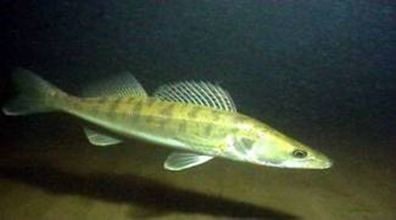
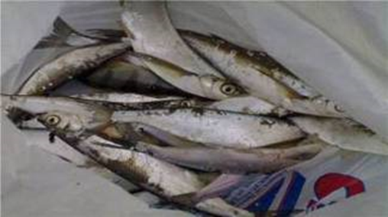
Промысловые рыбы: судак и чехонь.
Судак хищная ценная рыба
семейства окуневых,
которая весной идет на
нерест в Дон, а с лета
по осень нагуливается в Таганрогском заливе.
Чехонь обитает в Дону и восточной части Таганрогского залива.

Slide 9
Ценные рыбы реки Дон
Осетровые - самые древние и ценные рыбы реки Дон.
Белуга самая крупная рыба реки Дон, вес ее иногда достигает 300-400кг. Живет в море, а нерестится в Дону. В настоящее время выращивают её на осетровых рыбоводных заводах с применение инновационных технологий.
Кроме белуги, в Дону встречаются из проходных рыб: осетр и севрюга, которые живут в Азовском и Черном морях, а нерестятся они в Дону. Мясо их высоко ценится, ещё более ценный продукт составляет знаменитая чёрная икра.

Slide 10
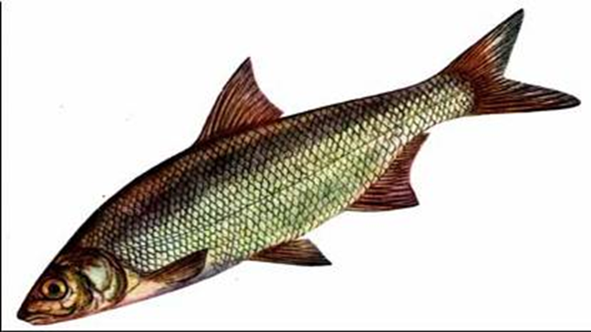
Ценные из семейства карповых рыбы.
Рыбец ценная промысловая рыба Азово-Донского бассейна.
Шемая занесена в
Красную книгу. Это очень
ценная рыба.

Slide 11
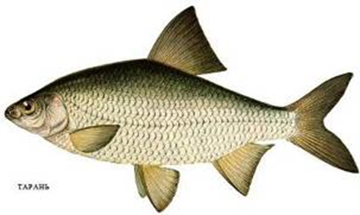
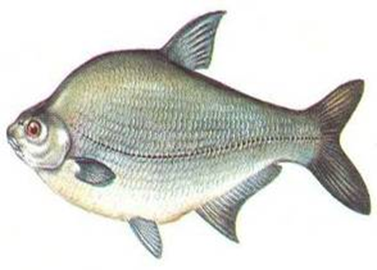
Промысловые карповые рыбы реки
Тарань одна из
любимых и доступных
рыб на Дону и Азовском
море.
Лещ промысловая,
мирная рыба. Достигает
крупных размеров до
5кг в озерах и
водохранилищах.

Slide 12
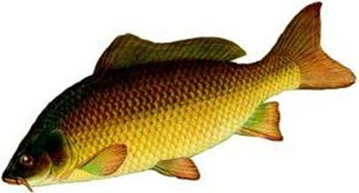
Карп – прудовая рыба
Карп- это одомашненный сазан, его выращивают в прудах и продают как товарную рыбу.
Сазан водится
в реке Дон в диком
виде, питается
донными организма-
ми: моллюсками,
ракообразными.

Slide 13
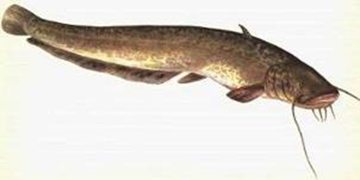
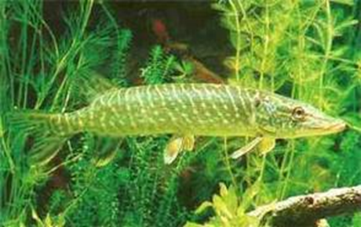
Хищные рыбы реки Дон
Сом –
пресноводная,
хищная рыба.
Щука «акула»
пресных водоемов.

Slide 14
СПАСИБО ЗА ВНИМАНИЕ!

